Slide 1
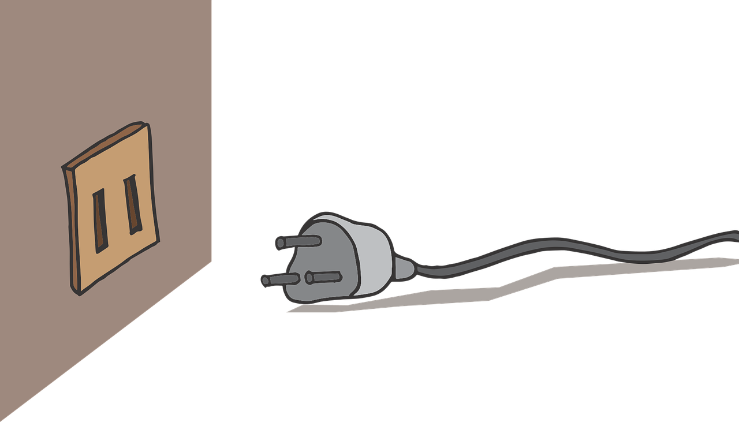
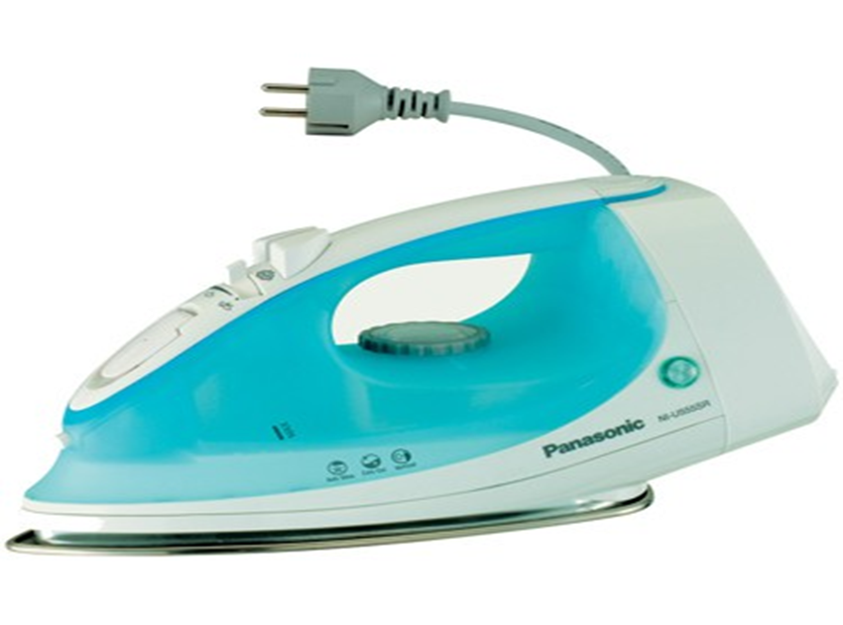
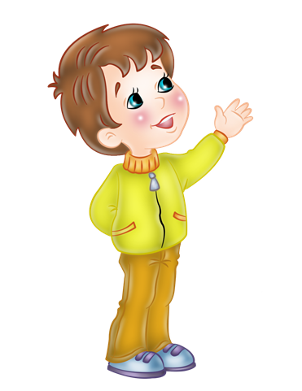
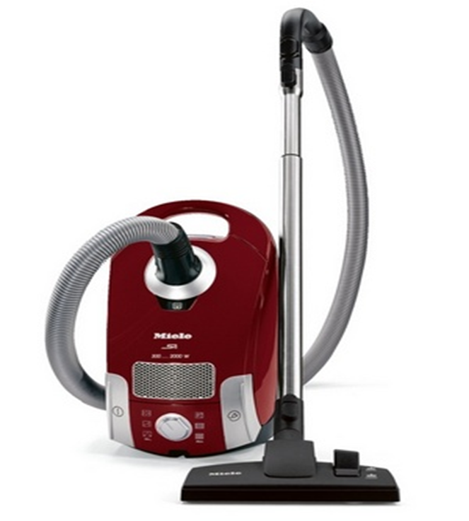
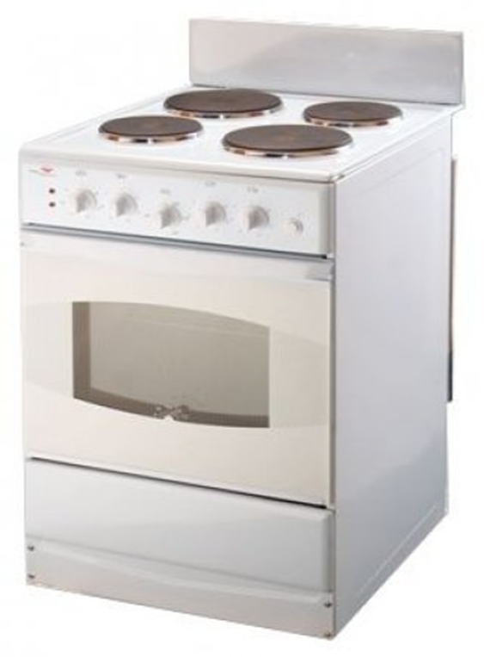
ОСТОРОЖНО – ЭЛЕКТРОПРИБОРЫ!!!
Материал подготовила:
Спиридонова Анастасия Сергеевна
Воспитатель МБДОУ г. Иркутска детский сад № 126

Slide 2
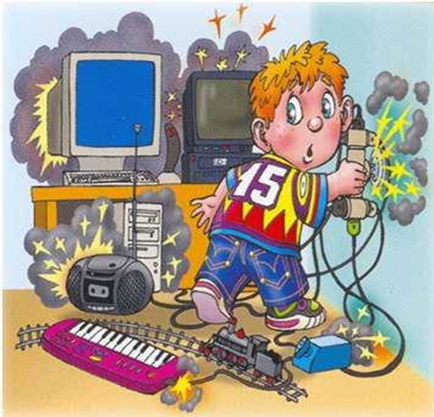
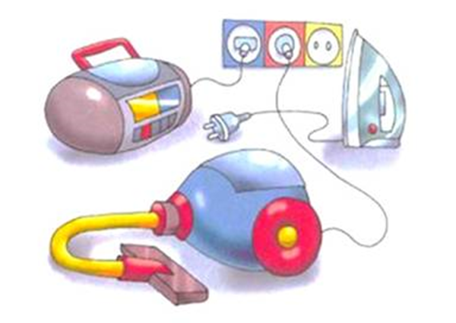
Есть в квартире уголок, Где живет трудяга ТОК. Там под зеркалом розетка Привлекает, как конфетка, В ней две дырочки. НЕЛЬЗЯ! Прикасаться к ним, друзья. ТОК ужасный недотрога Шалуна накажет строго: Хоть без ручек и без ножек, Больно он ударить может. ТОК по проводу идет, А в розетке вилку ждет, Но не ту, что для еды, С той недолго до беды. Вилку ту, что с проводком, Ты, конечно, с ней знаком. Как в розетку вилку вставишь, Поработать ТОК заставишь. Все на свете он умеет: ТОК и греет, ТОК и бреет, Вентилятор он вращает, Всю квартиру освещает, Телевизор без него Не покажет ничего. ТОК повсюду очень нужен. Людям взрослым ТОК послушен. Ну, а я с ним не дружу. Я розетку обхожу. И советую вам, детки: БЫТЬ ПОДАЛЬШЕ ОТ РОЗЕТКИ!

Slide 3
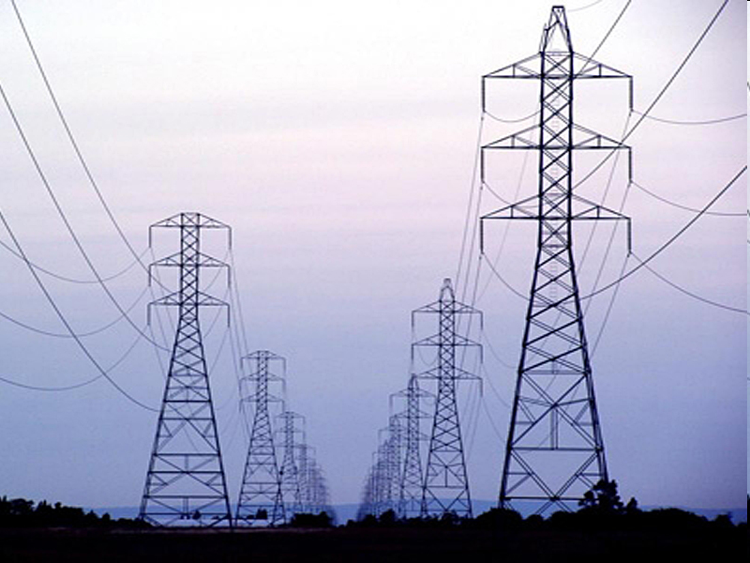
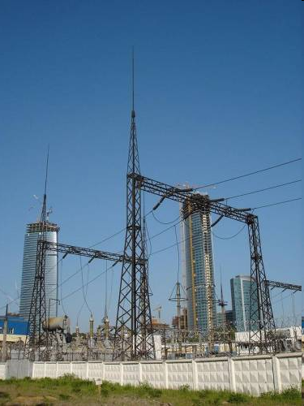
Электричество вырабатывается на электростанциях и приходит к нам в дом по проводам.

Slide 4
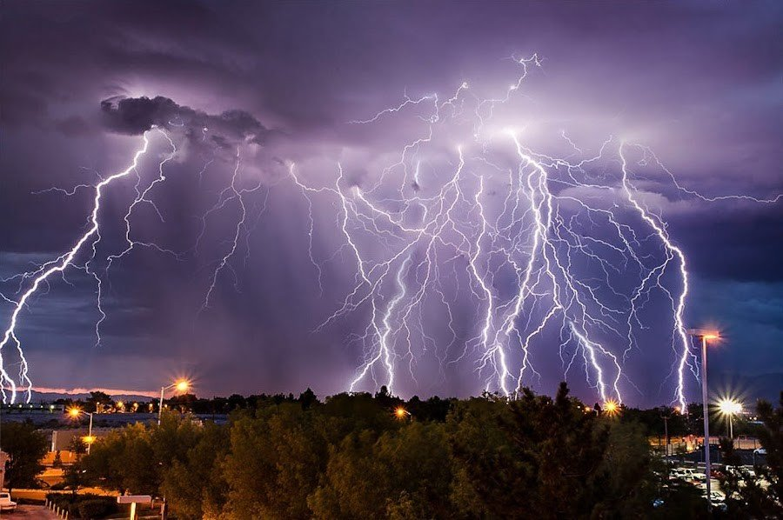
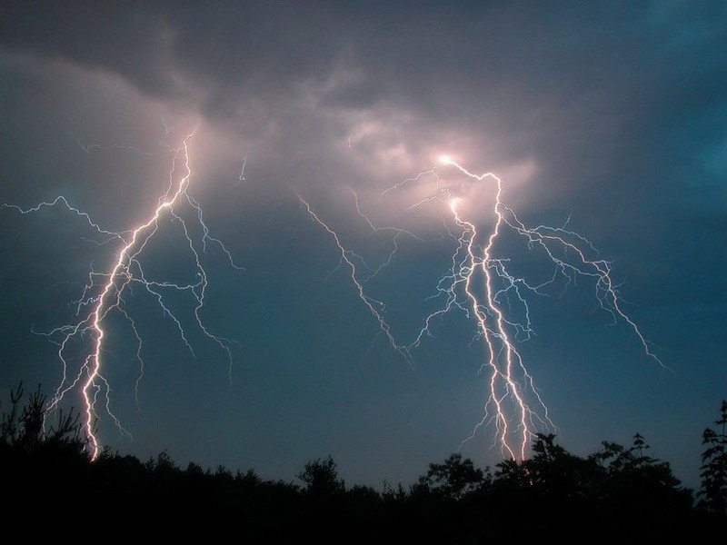
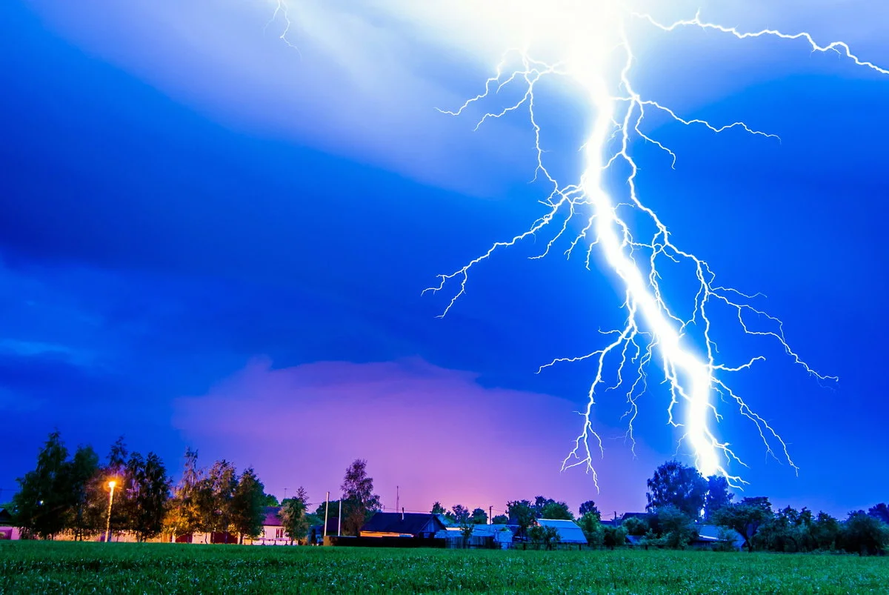
Молния – это то же такой мощный заряд электричества.

Slide 5
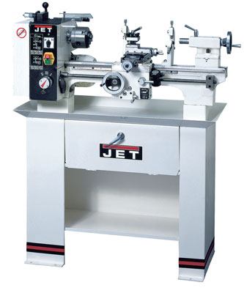
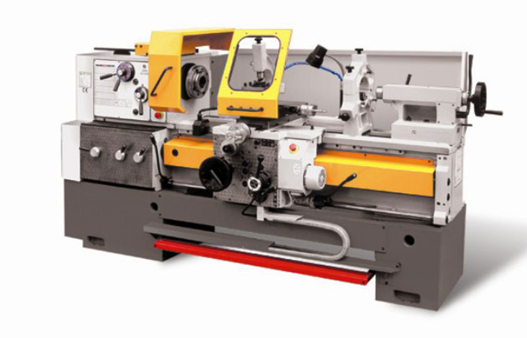
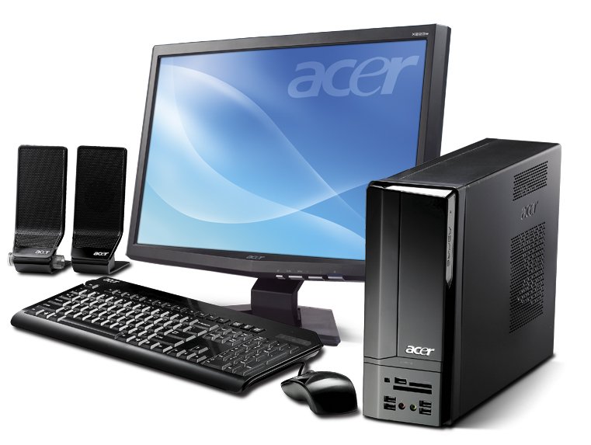
Электричество – это великое открытие. Ученые научились получать электрический ток около 200 лет назад. Сейчас все предприятия в городе работают с помощью электричества. Человеку помогают компьютеры, станки, роботы.

Slide 6
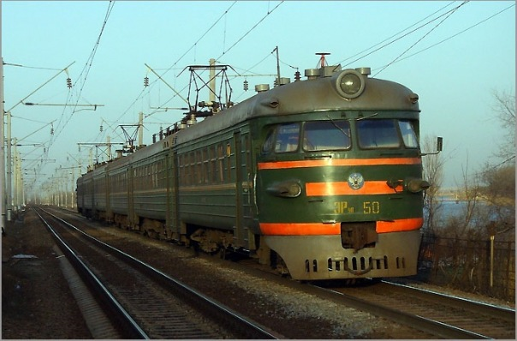
Электропоезд приводит в движение электрический ток.

Slide 7
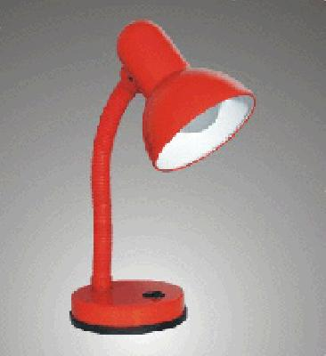
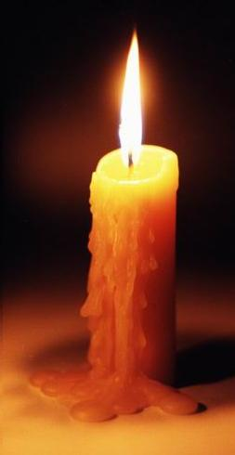
Что есть, что было
Настольная лампа - свеча

Slide 8
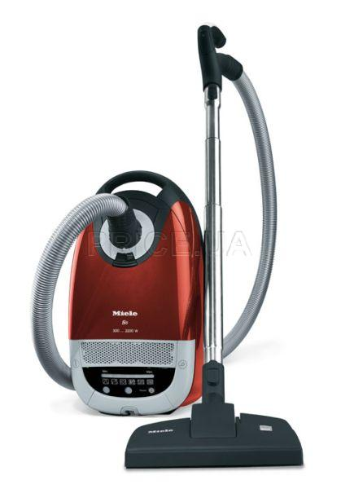
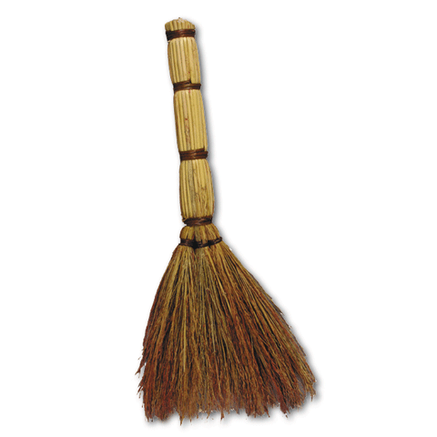
Пылесос - веник

Slide 9
Электроплита - костер

Slide 10
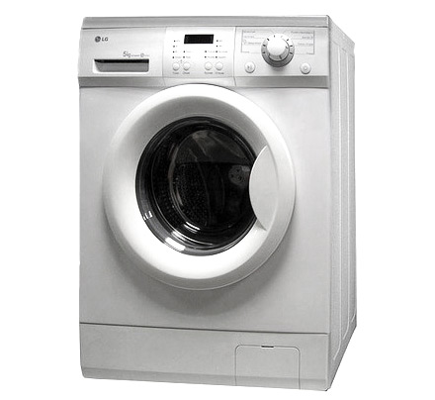
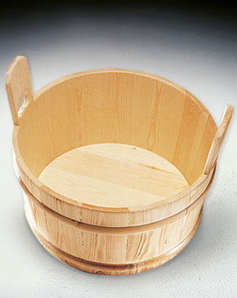
Стиральная машина - корыто

Slide 11
Правила безопасного пользования электроприборами
Плиту на кухне, пылесос, Телевизор, тостер Пусть включает взрослый.

Slide 12
Правила безопасного пользования электроприборами
И девочка, и мальчик, Не суй в розетку пальчик В розетке круглый год Живет опасный ток!

Slide 13
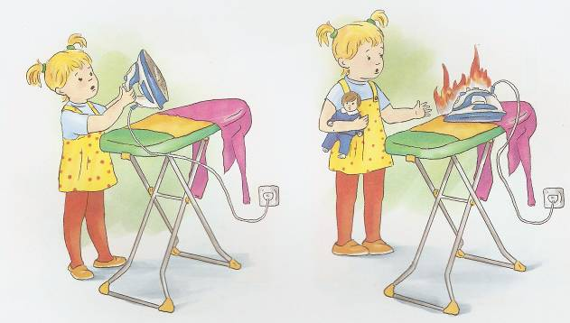
Правила безопасного пользования электроприборами
Нельзя играться с утюгом, Утюг бывает тоже злом! Не приключиться чтоб беде, Утюг нельзя включать тебе!!!

Slide 14
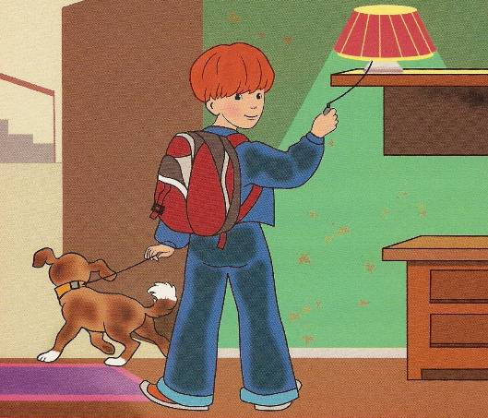
Правила безопасного пользования электроприборами
Если ты включил утюг, Убегать не надо вдруг. Закрывая в доме дверь, Все ли выключил, проверь.

Slide 15
Правила безопасного пользования электроприборами
Чтоб не случилась с тобою беда Правила эти помни всегда!!!
Не заливай водой горящие электроприборы

Slide 16
Правила безопасного пользования электроприборами
Не дотрагивайся до проводов и электроприборов мокрыми руками!!!

Slide 17
Правила безопасного пользования электроприборами
Нельзя тянуть за электрический провод. Выключая электроприбор, возьмись за вилку!

Slide 18
Правила безопасного пользования электроприборами
В розетку ни в коем случае нельзя втыкать посторонние предметы (особенно металлические)!!!

Slide 19
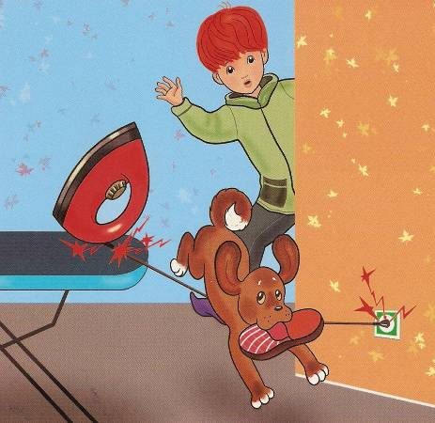
Правила безопасного пользования электроприборами
Не оставляйте без присмотра включенные электроприборы!!!

Slide 20
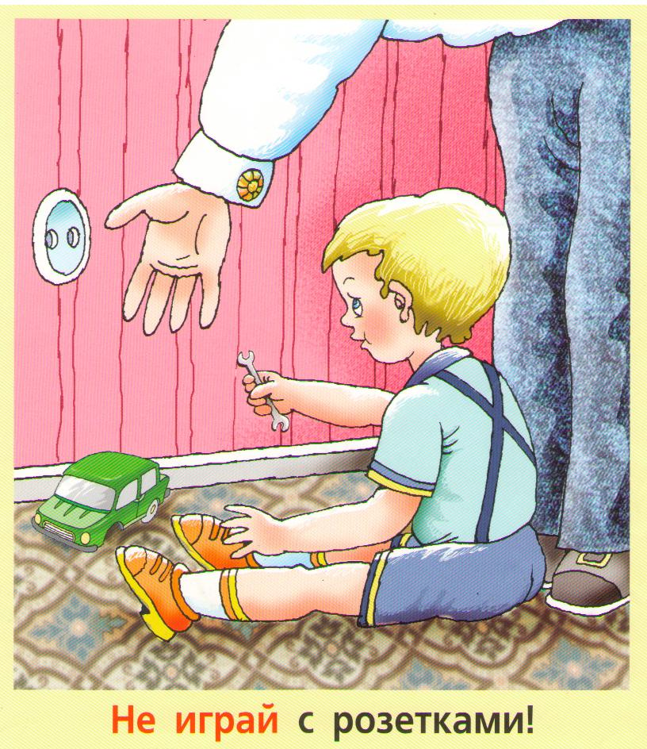
Правила безопасного пользования электроприборами
Не играй с розетками!!!

Slide 21
Правила безопасного пользования электроприборами
Главное правило пользования электроприборами для дошкольников
Нельзя включать электроприборы без разрешения взрослых
и в их отсутствие.

Slide 22
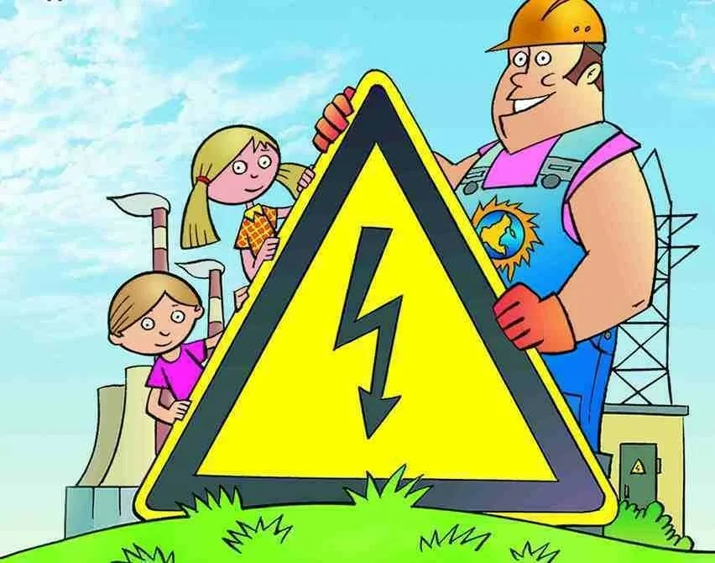
В розетках электричества Громадные количества. Бежит оно по сёлам, Бежит по городам. При этом умудряется, Представьте — умудряется, Как в цирке, умудряется Бежать по проводам! Ему не отдыхается, Журналов не читается, Ему не нужно кресло И не нужна кровать. Не спит оно, не ест оно, При этом умудряется, Прекрасно умудряется Повсюду поспевать: Сверлит, строгает, гладит С любой работой ладит. И крутится, и вертится, И варит, и прядёт. И коврик пылесосит, И в каждой лампе светит, И за усы троллейбусы По городу ведёт! Оно кругом встречается, Но вот что получается: Обидно, что потрогать нам Его не суждено: Когда его касаются, Совсем чуть-чуть касаются Кусается, Кусается Немедленно оно!

Slide 23
Электричество, все знают, -
это очень хорошо.
Если правильно всё делать –
благо нам даёт оно.
Если ж правила нарушишь –
будет много разных бед.
Соблюдай ты все советы
и не нарушай запрет.

